Slide 1
Prezentacja dostępna na licencji CC-BY 4.0

Slide 2
HISTORIA PROJEKTU
06.2021
06.07.2021
09.08.2021
12.09.2021
09.01.2022
12.2022
06.03.2023
Powołanie Zespołu roboczego KZB ds. RODBUK
Pierwsze spotkanie Zespołu roboczego
Zebranie wstępnych danych technicznych dotyczących wdrożenia
Przygotowanie wstępnego projektu wdrożenia i udostępnienia instancji testowych systemu
Prace merytoryczne, techniczne i testy systemu
Sygnowanie umów z uczelniami biorącymi udział w projekcie
Oficjalne uruchomienie RODBUK
(Instancja UJ)

Slide 3
CZŁONKOWIE PROJEKTU

Slide 4
ZAŁOŻENIA
gromadzenie, opracowanie, wyszukiwanie i udostępnianie otwartych danych badawczych tworzonych przez pracowników naukowych, doktorantów i studentów w trakcie działalności naukowej
zwiększenie efektywności i dostępności badań naukowych
realizowanie polityki otwartej nauki (Open Science)
poprawa jakości oraz umożliwienie szerszego wykorzystania zasobów naukowych najważniejszych małopolskich uczelni
zachowanie danych do wykorzystania w przyszłości
Korzystanie z Repozytorium jest bezpłatne.

Slide 5
Repozytorium spełnia wymogi stawiane przez instytucje finansujące projekty krajowe i międzynarodowe, gdzie:
udostępnia się dane badawcze zgodnie z zasadami FAIR,
każdy dataset posiada identyfikator DOI, umożliwiający jego łatwe odnalezienie w Internecie,
każdy dataset objęty jest licencją Creative Commons bądź inną, określoną przez twórcę lub grantodawcę.

Slide 6
ODBIORCY PROJEKTU
Repozytorium jest dedykowane naukowcom, doktorantom i studentom uczelni współtworzących projekt, którzy są zainteresowani udostępnieniem swoich danych badawczych.
grafika: canva.com
Repozytorium RODBUK jest otwarte dla wszystkich jednostek naukowych, które chcą deponować swoje dane badawcze.

Slide 7
ZAUFANE REZPOZYTORIUM

Slide 8
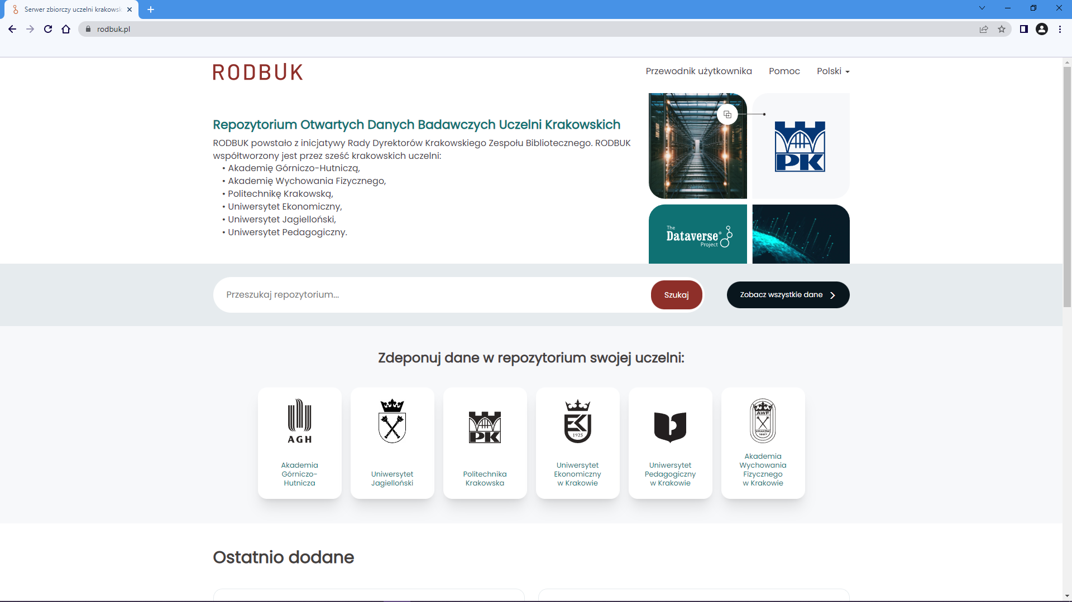

Slide 9
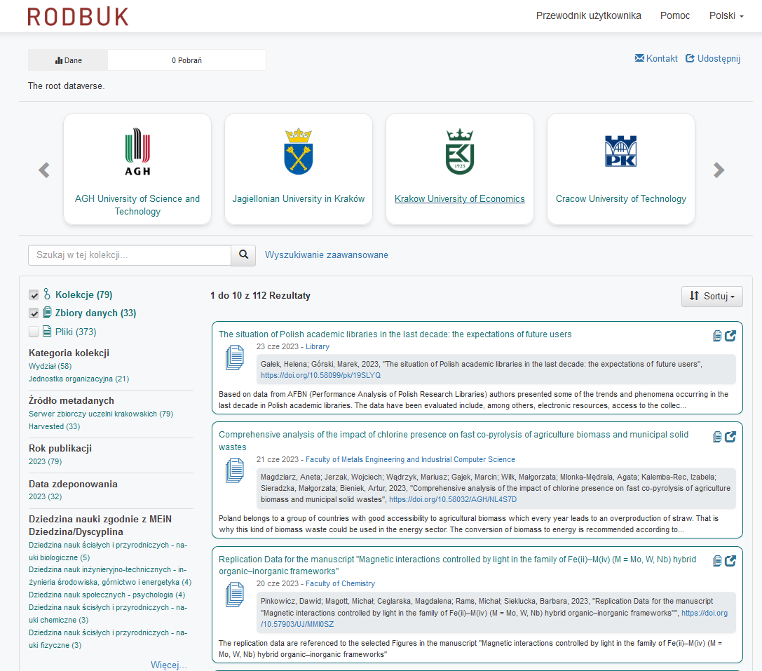
rodbuk.pl
Zobacz wszystkie dane
Stan na: 28.06.2023 r.

Slide 10
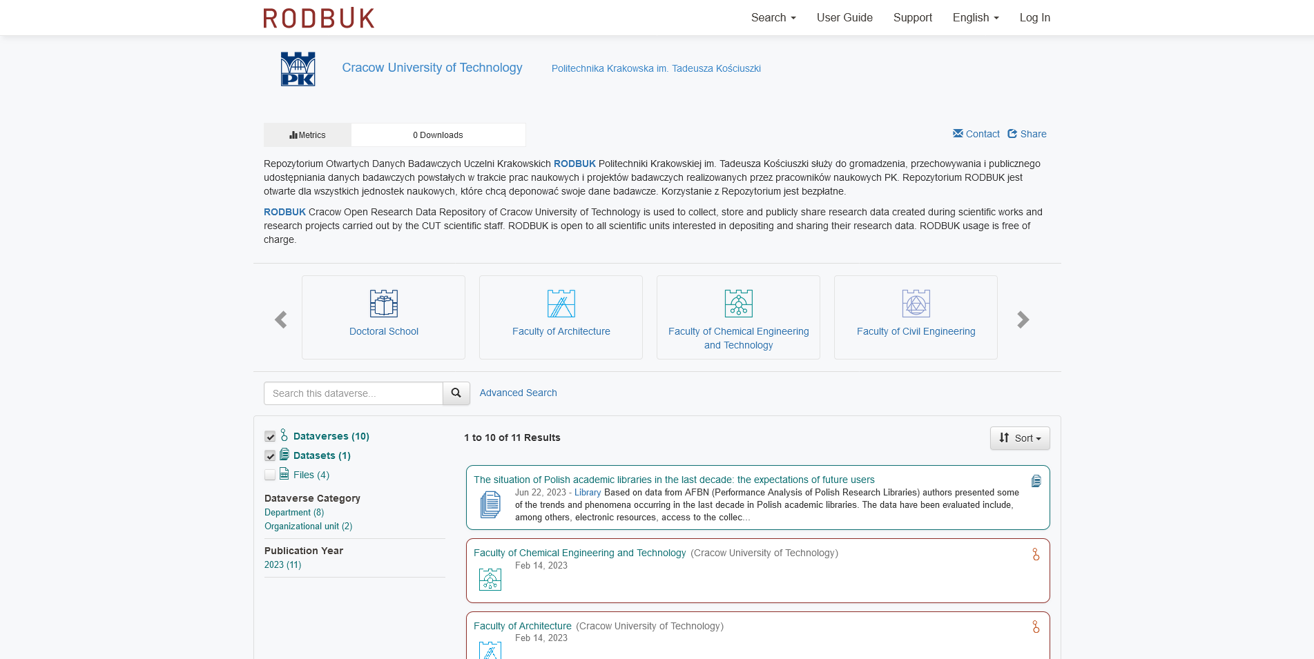
Stan na: 28.06.2023 r.​

Slide 11
Struktura kolekcji
Politechniki Krakowskiej

Slide 12
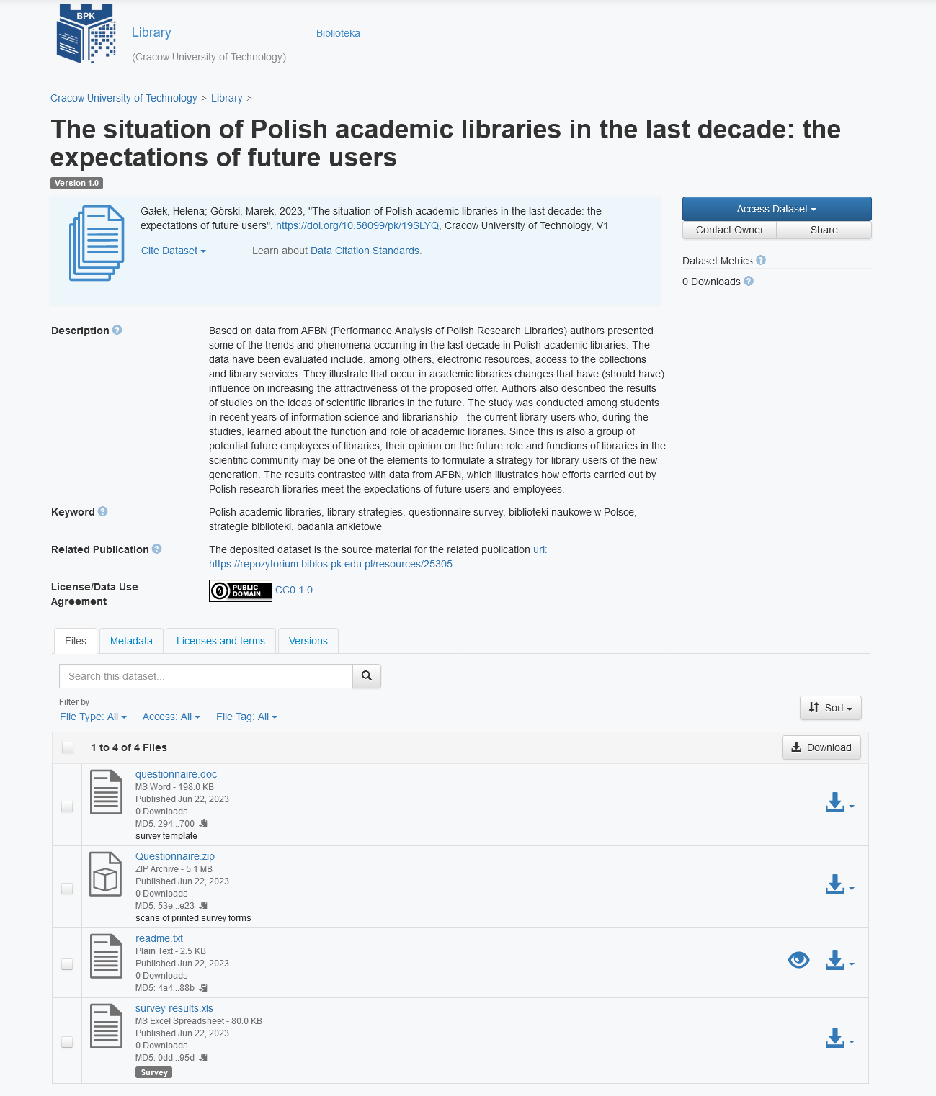
Przykład metadanych (opis danych
badawczych)

Slide 13
strona www: rodbuk.pl
zapraszamy do kontaktu
rodbuk@pk.edu.pl
Helena Gałek, tel. wewn. 29-51
Katarzyna Dudek, tel. wewn. 29-67

